Slide 1
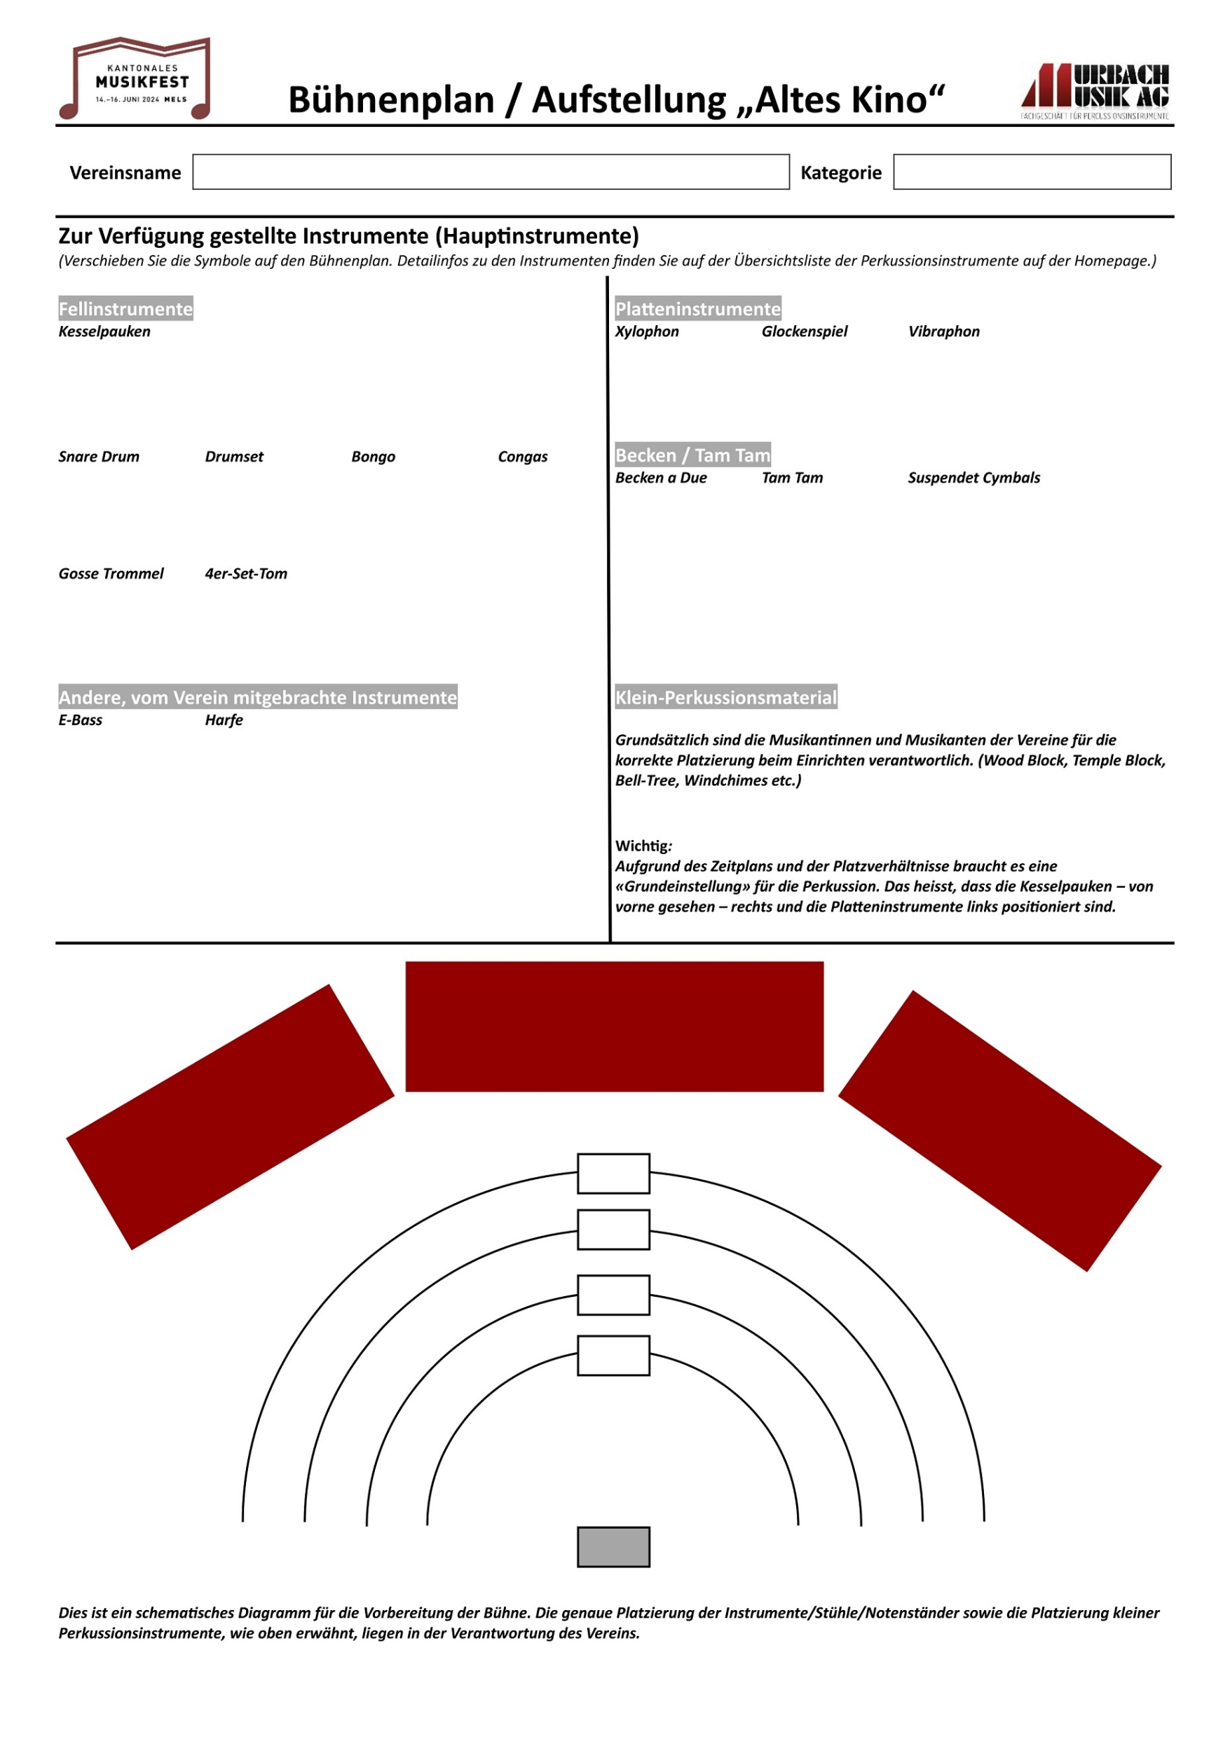
4
P
4
P
A
D
3
X
2
’
2
3
’
’
3
’
2
’
’
2
3
’
’
2
6
’
’
2
9
’
2
’
6
’
2
9
’
’
’
C
g
C
T 40
To
B
H
xy
xy
xy
xy

